Slide 1
ΠΛΗΡΟΦΟΡΙΚΗ – Η/Υ (Παρουσίαση 1^{η} )
ΑΕΝ ΑΣΠΡΟΠΥΡΓΟΥ
ΠΕΡΙΕΧΟΜΕΝΑ:
Εισαγωγικές Έννοιες / Προϊστορία & Σύγχρονη Ιστορία Υπολογιστών / Κατηγορίες Υπολογιστών / Ψηφιακοί Υπολογιστές / Τύποι Υπολογιστών Βάσει Δυνατοτήτων/ Υλικό Προσωπικού Υπολογιστή / Κεντρική Μονάδα Συστήματος / Μητρική Πλακέτα (Motherboard) / Κεντρική Μονάδα Επεξεργασίας / Κύρια & Δευτερεύουσα Μνήμη / Κάρτες Επέκτασης / Συσκευές Εισόδου & Εξόδου / Θύρες Υπολογιστή.
ΚΑΘΗΓΗΤΗΣ: Γεώργιος Καστανιώτης, PhD

Slide 2
ΕΙΣΑΓΩΓΙΚΕΣ ΕΝΝΟΙΕΣ (1)
ΑΕΝ ΑΣΠΡΟΠΥΡΓΟΥ
Ο άνθρωπος αξιοποιεί τις πνευματικές και φυσικές του δυνάμεις για να αντιμετωπίζει και να επιλύει ΠΡΟΒΛΗΜΑΤΑ.
ΔΕΔΟΜΕΝΑ: Ακατέργαστα στοιχεία υπό μορφή συμβολικών παραστάσεων που χαρακτηρίζουν-περιγράφουν κάποιο πρόβλημα, αλλά από μόνα τους δεν έχουν κανένα νόημα για τον άνθρωπο.
ΠΛΗΡΟΦΟΡΙΑ: Η ερμηνεία ή το νόημα που δίνει ο άνθρωπος στα απλά ή επεξεργασμένα δεδομένα. Η αξιόπιστη και έγκαιρη πληροφορία είναι απαραίτητη για την εξαγωγή χρήσιμων συμπερασμάτων και τη λήψη σωστών αποφάσεων κατά την αντιμετώπιση προβλημάτων.
ΕΠΕΞΕΡΓΑΣΙΑ ΔΕΔΟΜΕΝΩΝ: Η συστηματική εκτέλεση σειράς ενεργειών και διαδικασιών (π.χ. συλλογή, επαλήθευση, ταξινόμηση, υπολογισμός, ενημέρωση, διαγραφή, αποθήκευση, μετάδοση, κλπ) επί των δεδομένων με σκοπό την παραγωγή πληροφοριών.

Slide 3
ΕΙΣΑΓΩΓΙΚΕΣ ΕΝΝΟΙΕΣ (2)
ΑΕΝ ΑΣΠΡΟΠΥΡΓΟΥ
Η ανάγκη για υποβοήθηση των πνευματικών δυνάμεων του ανθρώπου και επαύξηση των ικανοτήτων του στην εξαγωγή συμπερασμάτων, τη λήψη αποφάσεων και την αντιμετώπιση-επίλυση προβλημάτων οδήγησε στην ΕΠΑΝΑΣΤΑΣΗ ΤΩΝ ΥΠΟΛΟΓΙΣΤΩΝ και τη γέννηση της ΠΛΗΡΟΦΟΡΙΚΗΣ επιστήμης.
ΠΛΗΡΟΦΟΡΙΚΗ: Η επιστήμη που ασχολείται με τη συστηματική παραγωγή, διαχείριση και μετάδοση της πληροφορίας, καθώς και την ανάπτυξη της απαραίτητης για τους σκοπούς αυτούς τεχνολογίας.
ΥΠΟΛΟΓΙΣΤΗΣ: Μηχανή-Συσκευή που τροφοδοτείται με δεδομένα και οδηγίες για την επεξεργασία τους με σκοπό την παραγωγή πληροφοριών.

Slide 4
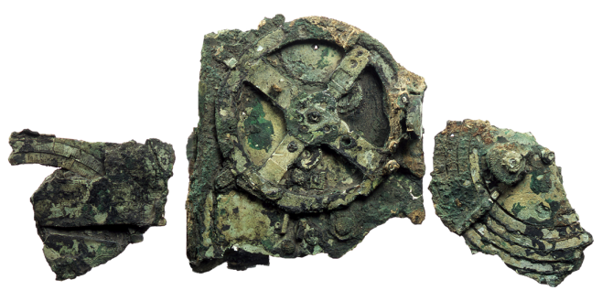
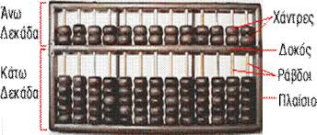
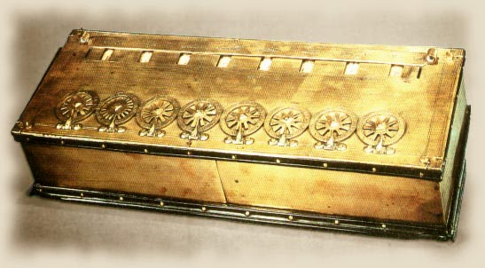
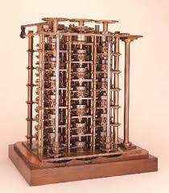
ΠΡΟΪΣΤΟΡΙΑ ΥΠΟΛΟΓΙΣΤΩΝ
ΑΕΝ ΑΣΠΡΟΠΥΡΓΟΥ
Άβακας / Αριθμητήριο (2.200 πΧ)
Μηχανισμός Αντικυθήρων (79 πΧ)
(Πηγή: http://gym-peram.reth.sch.gr/pchistory.htm)
(Πηγή: http://www.namuseum.gr/)
Πασκαλίνα (1645 μΧ)
Μηχανή Babbage (1822 μΧ)
(Πηγή: http://www.retrocomputers.gr)
(Πηγή: http://www.charlesbabbage.net/)

Slide 5
ΣΥΓΧΡΟΝΗ ΙΣΤΟΡΙΑ ΥΠΟΛΟΓΙΣΤΩΝ (1)
ΑΕΝ ΑΣΠΡΟΠΥΡΓΟΥ
Πρωτοπόροι :
George Boole.
Alan Turing.
John Von Neumann.
Χωρίζεται σε πέντε (5) επιμέρους περιόδους, γνωστές ως γενιές υπολογιστών, βάσει της χρησιμοποιούμενης τεχνολογίας και των δυνατοτήτων που προσφέρει.
Πρώτη γενιά (1951-1959):
Κυρίαρχη Τεχνολογία: Λυχνία Κενού (Vacuum Tube).
Χαρακτηριστικά: Μεγάλο μέγεθος, μικρές δυνατότητες, ελάχιστη αξιοπιστία, υψηλή κατανάλωση ενέργειας.
Χαρακτηριστικοί Εκπρόσωποι: ENIAC, UNIVAC, IBM 650, κλπ.

Slide 6
ΣΥΓΧΡΟΝΗ ΙΣΤΟΡΙΑ ΥΠΟΛΟΓΙΣΤΩΝ (2)
ΑΕΝ ΑΣΠΡΟΠΥΡΓΟΥ
Δεύτερη γενιά (1959-1965):
Κυρίαρχη Τεχνολογία: Κρυσταλλοτρίοδοι (Transistors) τοποθετημένοι σε πίνακες κυκλωμάτων (Circuit Boards).
Χαρακτηριστικά: Μικρότερο μέγεθος και κόστος, αυξημένη ταχύτητα και βελτιωμένη αξιοπιστία.
Χαρακτηριστικοί Εκπρόσωποι: ΙΒΜ 7090, ΙΒΜ 7094, ΙΒΜ 608.
Τρίτη γενιά (1965-1971):
Κυρίαρχη Τεχνολογία: Ολοκληρωμένα κυκλώματα (Integrated Circuits – Chips) οργανωμένα σε τυπωμένες πλακέτες (Printed Circuits).
Χαρακτηριστικά: Ακόμη πιο μικρό μέγεθος και κόστος, καθώς και αυξημένη ταχύτητα και βελτιωμένη αξιοπιστία, περισσότερες δυνατότητες εισόδου-εξόδου.
Χαρακτηριστικοί Εκπρόσωποι: ΙΒΜ360/91.

Slide 7
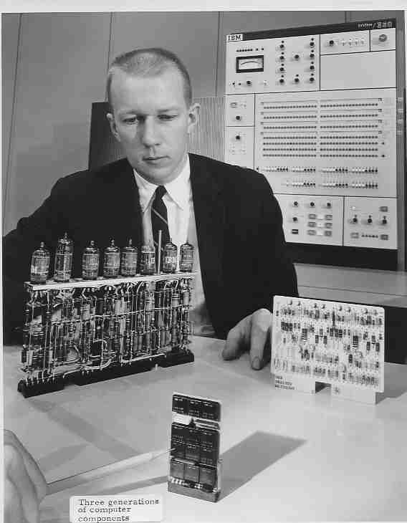
ΣΥΓΧΡΟΝΗ ΙΣΤΟΡΙΑ ΥΠΟΛΟΓΙΣΤΩΝ (3)
ΑΕΝ ΑΣΠΡΟΠΥΡΓΟΥ
Τέταρτη γενιά (1971 – 1989):
Κυκλώματα μεγάλης και πολύ μεγάλης κλίμακας ολοκλήρωσης (Large Scale Integration, Very Large Scale Integration).
Εμφάνιση μικροεπεξεργαστών.
Δημιουργία προσωπικών υπολογιστών (Personal Computers – PCs).
Πέμπτη γενιά (1989 – ):
Αύξηση δυνατοτήτων υπολογιστών.
Προσπάθειες και έρευνα για ριζική αλλαγή αρχιτεκτονικής υπολογιστών.
(Πηγή: http://www.columbia.edu/cu/computinghistory/generations.html)

Slide 8
ΚΑΤΗΓΟΡΙΕΣ ΥΠΟΛΟΓΙΣΤΩΝ
ΑΕΝ ΑΣΠΡΟΠΥΡΓΟΥ
Αναλογικοί Υπολογιστές (Analog Computers):
Περιορίζονται στην εκτέλεση συγκεκριμένων εργασιών.
Τα δεδομένα αναπαριστώνται ως συνεχείς μεταβλητές.
Ανακρίβεια και ασυνέπεια στα αποτελέσματα.
Ψηφιακοί Υπολογιστές (Digital Computers):
Επεξεργασία δεδομένων σε ψηφιακή μορφή:
Δύο (2) βασικές καταστάσεις: ‘0’ και ‘1’.
Ακρίβεια και συνέπεια αποτελεσμάτων.
Γενική χρήση.
Υβριδικοί Υπολογιστές (Hybrid Computers).
Κβαντικοί Υπολογιστές (Quantum Computer) ?

Slide 9
ΨΗΦΙΑΚΟΙ ΥΠΟΛΟΓΙΣΤΕΣ (1)
ΑΕΝ ΑΣΠΡΟΠΥΡΓΟΥ
Αντιλαμβάνονται δύο καταστάσεις: το ‘0’ και το ‘1’, που αποτελούν το εύρος των τιμών της στοιχειώδους μονάδας πληροφορίας που μπορεί να αποθηκεύσουν, να επεξεργαστούν και να μεταδώσουν.
Η ελάχιστη αυτή μονάδα πληροφορίας είναι γνωστή με το όνομα bit (Binary Digit).
Τα bit οργανώνονται σε οκτάδες που ονομάζονται bytes. Πρόκειται μέγεθος πληροφορίας ικανό να αντιπροσωπεύσει ένα χαρακτήρα.
Πολλαπλάσια μεγέθη πληροφορίας είναι τα: Kilobyte (KB), Megabyte (MB), Gigabyte (GB), Terabyte (TB).

Slide 10
ΨΗΦΙΑΚΟΙ ΥΠΟΛΟΓΙΣΤΕΣ (2)
ΑΕΝ ΑΣΠΡΟΠΥΡΓΟΥ
Ψηφιακοί Υπολογιστές ⬄ Ηλεκτρονικοί Υπολογιστές (H/Y) ⬄ Υπολογιστικό Σύστημα.
Σύστημα: Σύνολο στοιχείων που αλληλεπιδρούν για να επιτύχουν ένα κοινό σκοπό.
Υπολογιστικό Σύστημα = Υλικό + Λογισμικό.
Υλικό (Hardware): Το σύνολο των μηχανικών μερών (συσκευές και εξαρτήματα) του Η/Υ.
Λογισμικό (Software): Το σύνολο των προγραμμάτων που αναλαμβάνουν να αξιοποιήσουν το υλικό.

Slide 11
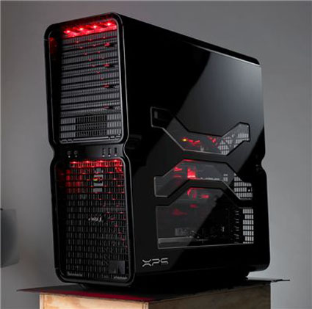
ΤΥΠΟΙ ΥΠΟΛΟΓΙΣΤΩΝ ΒΑΣΕΙ ΔΥΝΑΤΟΤΗΤΩΝ / ΑΠΟΔΟΣΗΣ (1)
ΑΕΝ ΑΣΠΡΟΠΥΡΓΟΥ
Μέτρο αξιολόγησης: Πράξεις κινητής υποδιαστολής ανά δευτερόλεπτο (Floating point operations per second - FLOPS).
Μικροϋπολογιστές (micro-computers) ή Προσωπικοί Υπολογιστές (Personal Computers – PCs):
Υπολογιστές Παλάμης (Palmtops), Φορητοί υπολογιστές (Laptops ή Notebooks), Επιτραπέζιοι Υπολογιστές (Desktops), κλπ.
Π.X.1: Palmtop / Intel Xscale, 312 MHz / ~ 500 FLOPS.
Π.X.2: Desktop (Dell XPS 720 H2C) / Intel Core 2 Extreme (Τετραπλού πυρήνα), 3,67 GHz / ~ 4 Giga FLOPS.
(Πηγή: http://www.everyjoe.com/2007/05/24/technology/dell-xps-720-h2c-just-got-better/)

Slide 12
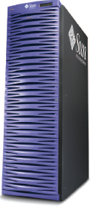
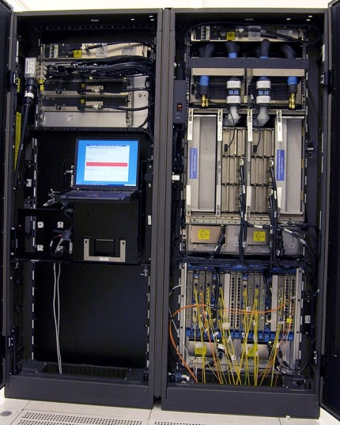
ΑΕΝ ΑΣΠΡΟΠΥΡΓΟΥ
ΤΥΠΟΙ ΥΠΟΛΟΓΙΣΤΩΝ ΒΑΣΕΙ ΔΥΝΑΤΟΤΗΤΩΝ / ΑΠΟΔΟΣΗΣ (2)
Υπολογιστές Μεσαίου Μεγέθους (Mini-Computers ή Midrange Computers):
Χρησιμοποιούνται ως διακομιστές (Servers), σε εταιρικά δίκτυα ή μεσαία κέντρα υπολογιστών.
Π.Χ.: Sun Fire E6900 Server / UltraSPARC IV+, 1,8 GHz (έως και 24 επεξεργαστές) / ~ 48 Giga FLOPS.
(Πηγή: http://www.spectra.com/pdfs/sunfiree6900.pdf)
Μεγάλοι Υπολογιστές (Mainframes):
Βρίσκονται σε μεγάλα υπολογιστικά κέντρα (Εταιρείες, Τράπεζες, Πανεπιστήμια, κλπ.)
Π.Χ.: IBM System z9 Enterprise Class / System z9 Integrated Information Processor (περίπου 100 επεξεργαστές) / ~ 1 Tera FLOPS.
(Πηγή: http://en.wikipedia.org/wiki/IBM_System_z9)

Slide 13
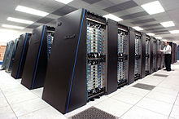
ΑΕΝ ΑΣΠΡΟΠΥΡΓΟΥ
ΤΥΠΟΙ ΥΠΟΛΟΓΙΣΤΩΝ ΒΑΣΕΙ ΔΥΝΑΤΟΤΗΤΩΝ / ΑΠΟΔΟΣΗΣ (3)
Υπερυπολογιστές (Super Computers):
Συνήθως χρησιμοποιούνται σε ερευνητικά κέντρα όπου απαιτούνται πολύπλοκοι υπολογισμοί (π.χ. πρόβλεψη καιρού).
Π.Χ.: «IBM Blue Gene/P» / 294.912 επεξεργαστές PowersPC 450, 850MHz, οργανωμένοι σε chips των 4, κατανεμημένα σε 72 συστοιχίες/ ~ 1 Peta FLOPS.
(Πηγή: http://en.wikipedia.org/wiki/Blue_Gene#Design)
Υπολογιστική Πλέγματος (Grid Computing): Μεγάλος αριθμός δικτυωμένων, γεωγραφικά κατανεμημένων υπολογιστών που λειτουργούν ως ένας μεγάλος «Εικονικός Υπολογιστής».
Παράδειγμα χρήσης: Πρόγραμμα αναζήτησης εξωγήινης νοημοσύνης (Search for extraterrestrial intelligence, SETI).

Slide 14
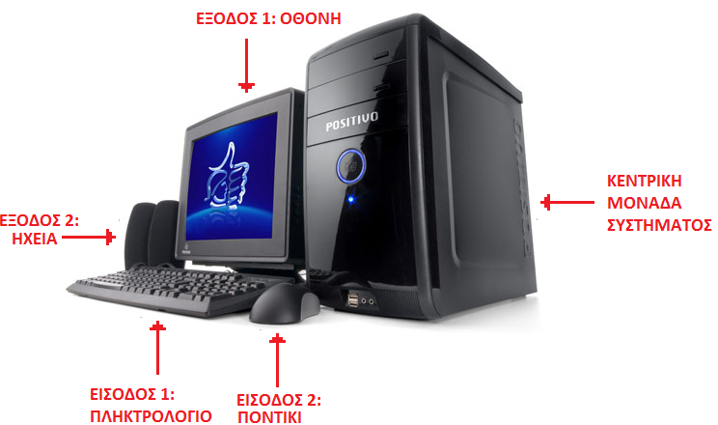
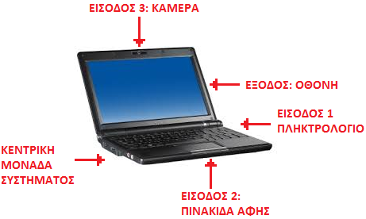
ΥΛΙΚΟ ΠΡΟΣΩΠΙΚΟΥ ΥΠΟΛΟΓΙΣΤΗ
ΑΕΝ ΑΣΠΡΟΠΥΡΓΟΥ
Τρεις (3) κατηγορίες συσκευών:
Κεντρική Μονάδα Συστήματος.
Περιφερειακές Μονάδες Εισόδου.
Περιφερειακές Μονάδες Εξόδου.
(Πηγή: http://www.clickbd.com/bangladesh/516097-brand-new-intel-2-8-ghz-exchange-pc-get-less-upto-20.html)
(Πηγή: http://www.slashgear.com/asus-eee-pc-900ha-with-160gb-hard-drive-for-bargain-350-0117952/)

Slide 15
ΚΕΝΤΡΙΚΗ ΜΟΝΑΔΑ ΣΥΣΤΗΜΑΤΟΣ
ΑΕΝ ΑΣΠΡΟΠΥΡΓΟΥ
Μητρική Πλακέτα (Motherboard).
Κεντρική Μονάδα Επεξεργασίας (Central Processing Unit – CPU).
Κύρια Μνήμη (Main Memory – RAM & ROM).
Μονάδες Αποθήκευσης (Storage Units): Σκληρός Δίσκος (Hard Disk), Μονάδα Εύκαμπτων Δίσκων (Floppy Disk), Μονάδα CD / DVD, κλπ.
Κάρτες Επέκτασης (Expansion Cards): Ήχου, Γραφικών, Δικτύου, Modem, βίντεο, κλπ.
Τροφοδοτικό (Power Supply).
Ανεμιστήρες Ψύξης (Cooling Fans).

Slide 16
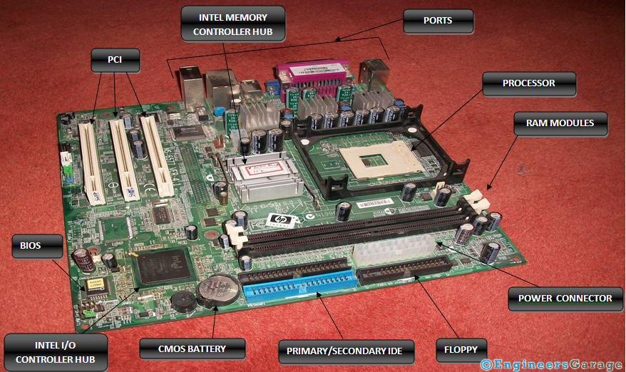
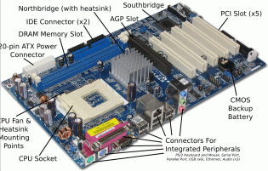
ΜΗΤΡΙΚΗ ΠΛΑΚΕΤΑ – MOTHERBOARD(1)
ΑΕΝ ΑΣΠΡΟΠΥΡΓΟΥ
Αποτελεί τη ραχοκοκαλιά του Υπολογιστή.
Πάνω της «κουμπώνουν» όλες οι συσκευές της κεντρικής μονάδας (δηλ. κεντρική μονάδα επεξεργασίας, κύρια μνήμη, κάρτες επέκτασης, τροφοδοτικό, σκληροί δίσκοι, DVD/CD ROM, κλπ).
(Πηγή: http://www.engineersgarage.com/mygarage/how-motherboard-works)
(Πηγή: http://gcctech.org/cec/motherboards/motherboard_assignment.htm)

Slide 17
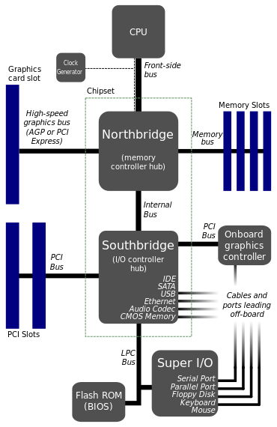
ΜΗΤΡΙΚΗ ΠΛΑΚΕΤΑ – MOTHERBOARD(2)
ΑΕΝ ΑΣΠΡΟΠΥΡΓΟΥ
Chipset: Σύνολο κυκλωμάτων που είναι σχεδιασμένα να λειτουργούν μαζί για τον έλεγχο της ροής των δεδομένων. Πρόκειται για δύο (2) chip:
Northbridge (Βόρεια Γέφυρα).
Southbridge (Νότια Γέφυρα).
Δίαυλοι (Bus): Είναι οι ‘Αρτηρίες’ από όπου περνάνε τα δεδομένα.
Υποδοχές Επεξεργαστή & Μνήμης.
Υποδοχές Επέκτασης: PCI, AGP, PCIe, ISA, EISA, MCA, κλπ.
Διεπαφές Αποθηκευτικών συσκευών: IDE, SATA κλπ.
Ρολόι Συστήματος (System Clock ή Real-Time Clock, RTC).
BIOS/CMOS.
Μπαταρία RTC / CMOS.
(Πηγή: http://en.wikipedia.org/wiki/File:Motherboard_diagram.svg)

Slide 18
ΚΕΝΤΡΙΚΗ ΜΟΝΑΔΑ ΕΠΕΞΕΡΓΑΣΙΑΣ (1)
ΑΕΝ ΑΣΠΡΟΠΥΡΓΟΥ
Αποτελείται από τρία (3) τμήματα:
Αριθμητική & Λογική Μονάδα (Arithmetic Logical Unit, ALU): Πραγματοποιεί αριθμητικές και λογικές πράξεις, συγκρίσεις.
Μονάδας Ελέγχου (Control Unit, CU): Υπεύθυνη για τον έλεγχο και το συντονισμό όλων των λειτουργιών στον υπολογιστή.
Καταχωρητές (Registers): Μονάδες όπου αποθηκεύονται προσωρινά δεδομένα και χωρίζονται σε διάφορες κατηγορίες ανάλογα με τη λειτουργία τους, π.χ. (ενδεικτικά):
Δεδομένων.
Διευθύνσεων.
Γενικού Σκοπού.
Ειδικού Σκοπού – π.χ. Καταχωρητής καταστάσεως (Status Register), Απαριθμητής προγράμματος (Program Counter).
Εσωτερικοί Καταχωρητές (Καταχωρητής εντολών (Instruction Register) – Αποκωδικοποιητής).

Slide 19
ΚΕΝΤΡΙΚΗ ΜΟΝΑΔΑ ΕΠΕΞΕΡΓΑΣΙΑΣ (2)
ΑΕΝ ΑΣΠΡΟΠΥΡΓΟΥ
Ουσιαστικά, ο κάθε επεξεργαστής μπορεί να εκτελέσει ένα συγκεκριμένο ρεπερτόριο βασικών εντολών που λέγεται Σύνολο Εντολών (Instruction Set).
Ανάλογα με το μέγεθος του συνόλου εντολών που υποστηρίζεται από τους επεξεργαστές τους, οι υπολογιστές διακρίνονται σε επιμέρους κατηγορίες:
Υπολογιστές Σύνθετου Ρεπερτορίου Εντολών (CISC – Complicated Instruction Set of Commands): Εύκολοι στον προγραμματισμό σε γλώσσα μηχανής και στη δημιουργία μεταφραστών, 120 – 350 εντολές, μικρός αριθμός καταχωρητών, μικρή ταχύτητα.
Υπολογιστές Μειωμένου Ρεπερτορίου Εντολών (RISC – Reduced Instruction Set of Commands): Μεγαλύτερη δυσκολία στη δημιουργία μεταφραστών, κάτω από 100 εντολές, αυξημένη ταχύτητα.

Slide 20
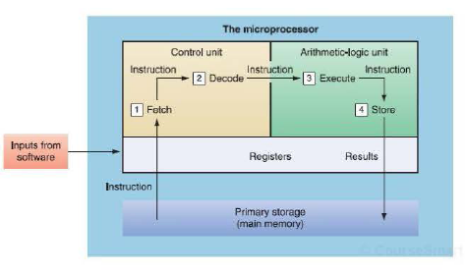
ΚΕΝΤΡΙΚΗ ΜΟΝΑΔΑ ΕΠΕΞΕΡΓΑΣΙΑΣ (3)
ΑΕΝ ΑΣΠΡΟΠΥΡΓΟΥ
Λειτουργία Επεξεργαστή:
Ανάκτηση εντολής από κύρια μνήμη.
Αποκωδικοποίηση εντολής.
Εκτέλεση εντολής.
Αποθήκευση αποτελεσμάτων.
Χαρακτηριστικά Επεξεργαστών:
Συχνότητα λειτουργίας.
Εύρος εσωτερικού και εξωτερικού διαδρόμου δεδομένων.
Εύρος διαδρόμου διευθύνσεων.
Εύρος καταχωρητών.
Τάση λειτουργίας.
Λανθάνουσα μνήμη.
Αριθμός πυρήνων.
Ανάλογα με την τεχνολογική τους εξέλιξη, ως προς τα παραπάνω χαρακτηριστικά, το σύνολο εντολών κοκ, οι επεξεργαστές κατατάσσονται σε γενιές.
(Πηγή: R.K. Rainer jr, C.G. Cegielski: ‘Introduction to Information System”, 4th Ed., WILEY)

Slide 21
ΚΥΡΙΑ ΜΝΗΜΗ / MAIN MEMORY (1)
ΑΕΝ ΑΣΠΡΟΠΥΡΓΟΥ
Πρόκειται για τη μνήμη όπου αποθηκεύονται εντολές και δεδομένα απ’ όπου ο επεξεργαστής διαβάζει και γράφει δεδομένα.
Βασικά χαρακτηριστικά:
Χωρητικότητα / μέγεθος: Μετριέται σε Byte, KB, MB,GB.
Ταχύτητα προσπέλασης: Μετριέται σε bps, Kbps, Mbps.
Περιλαμβάνει:
Μνήμη Τυχαίας Προσπέλασης (Random Access Memory – RAM):
Λειτουργίες ανάγνωσης και εγγραφής.
Προσωρινή αποθήκευση δεδομένων.
Αποτελείται από εκατομμύρια συμπιεσμένους πυκνωτές και transistors.
Μνήμη Μόνο για Ανάγνωση (Read Only Memory – ROM):
Μόνο ανάγνωση, όχι εγγραφή.
Μόνιμη αποθήκευση δεδομένων.
Λανθάνουσα Μνήμη (Cache Memory)
Πολύ-επίπεδη (L1, L2, κλπ). Υψηλή ταχύτητα. Υψηλό κόστος.
Βασισμένη σε τεχνολογία στατικών μνημών (SRAM) => Μικρή χωρητικότητα.

Slide 22
ΚΥΡΙΑ ΜΝΗΜΗ / MAIN MEMORY (2)
ΑΕΝ ΑΣΠΡΟΠΥΡΓΟΥ
Οι μνήμες ROM εξελίχθηκαν σε Programmable ROM (PROM) και Erasable PROM (EPROM).
Κατηγορίες-Τεχνολογίες Μνημών RAM:
Στατικές (SRAM – Static RAM).
Δυναμικές (DRAM – Dynamic RAM):
FPM DRAM (Fast Page Mode DRAM).
EDO DRAM (Extended Data-Out DRAM).
SDRAM (Synchronous DRAM).
DDR/DDR2/DDR3/DDR4 SDRAM (Double Data Rate SDRAM).
VRAM (Video RAM)
SGRAM (Synchronous Graphics RAM).
Οι μνήμες στο εμπόριο είναι πακεταρισμένες ως ολοκληρωμένα κυκλώματα.
Τεχνολογίες Σύνδεσης με τη μητρική πλακέτα κατά σειρά εξέλιξης: DIP, SIPP, SIMM, DIMM.

Slide 23
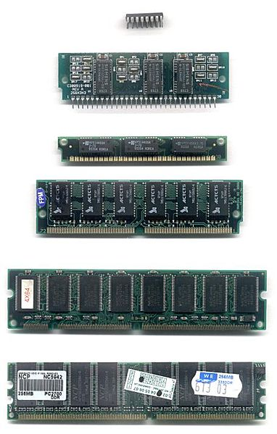
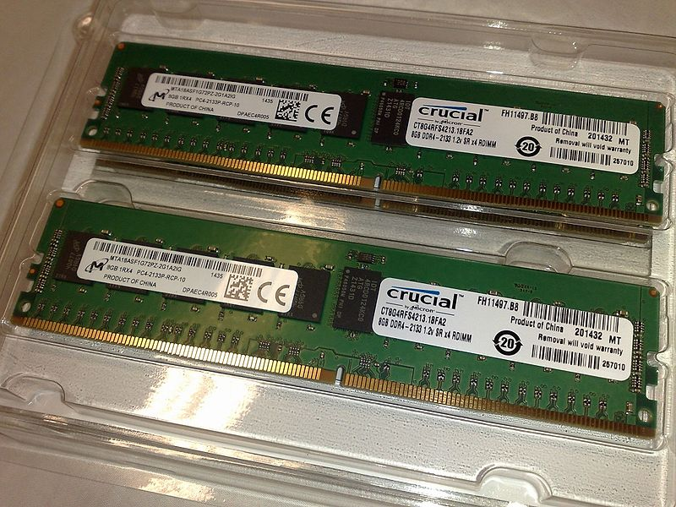
ΚΥΡΙΑ ΜΝΗΜΗ / MAIN MEMORY (3)
ΑΕΝ ΑΣΠΡΟΠΥΡΓΟΥ
(Πηγή: http://en.wikipedia.org/wiki/File:Two_8_GB_DDR4-2133_ECC_1.2_V_RDIMMs.jpg)
(Πηγή: http://en.wikipedia.org/wiki/File:RAM_n.jpg)

Slide 24
ΔΕΥΤΕΡΕΥΟΥΣΑ ΜΝΗΜΗ (1)
ΑΕΝ ΑΣΠΡΟΠΥΡΓΟΥ
Γνωστή και ως περιφερειακή μνήμη.
Μνήμη όπου πραγματοποιείται η μόνιμη αποθήκευση δεδομένων.
Μπορεί να χρησιμοποιηθεί ως επέκταση της κύριας μνήμης για επεξεργασία μεγάλου όγκου δεδομένων.
Περιλαμβάνει Μαγνητικές (σκληροί δίσκοι, ταινίες, δισκέτες) και Οπτικές (CD / DVD / Blu-Ray) μονάδες αποθήκευσης.
Σκληρός Δίσκος (Hard Disk):
Δομή:
Ένας ή περισσότεροι μαγνητικοί δίσκοι σε άκαμπτο περίβλημα που περιστρέφονται γύρω από έναν άξονας.
Κεφαλές εγγραφής και ανάγνωσης που μετακινούνται πάνω στους δίσκους.
Ηλεκτρονικά εξαρτήματα που συντονίζουν τη λειτουργία του δίσκου επικοινωνώντας με τον υπολογιστή.
Διεπαφές με μητρική πλακέτα: IDE ή PATA, SATA, SATA II, SATA III.
Σύνδεση ως εξωτερική συσκευή: USB, Firewire ή IEEE 1394, eSATA.

Slide 25
ΔΕΥΤΕΡΕΥΟΥΣΑ ΜΝΗΜΗ (2)
ΑΕΝ ΑΣΠΡΟΠΥΡΓΟΥ
Πλεονάζουσα Συστοιχία Φθηνών Δίσκων (RAID – Redundancy Array of Inexpensive Disks): Τεχνολογία που επιτρέπει την συνύπαρξη και ομαλή λειτουργιά πολλών σκληρών δίσκων για περιπτώσεις συστημάτων με υψηλές απαιτήσεις σε αποθήκευση δεδομένων.
Μονάδα Εύκαμπτων Δισκετών (Floppy Disk Drive – FDD) / Μαγνητικές Δισκέτες:
Παρόμοια λειτουργία με σκληρούς δίσκους, με κάποιες διαφορές.
Δύο μεγέθη 5 ¼ και 3 ½ .
Έχει σχεδόν εγκαταλειφθεί λόγω μειωμένης χωρητικότητας.
Μονάδα Μαγνητικής Ταινίας (Magnetic Tape):
Παλιότερη τεχνολογία αποθήκευσης μεγάλου όγκου δεδομένων.
Σειριακή προσπέλαση δεδομένων.
Συνήθως εγγραφή σε 9 παράλληλες διαμήκης τροχιές.
Η ταχύτητα μεταφοράς δεδομένων εξαρτάται από την ταχύτητα περιστροφής και την πυκνότητα εγγραφής.
Ο αποθηκευτικός χώρος εξαρτάται από την μέθοδο εγγραφής και από το μήκος της ταινίας.

Slide 26
ΔΕΥΤΕΡΕΥΟΥΣΑ ΜΝΗΜΗ (3)
ΑΕΝ ΑΣΠΡΟΠΥΡΓΟΥ
Μονάδα Μνήμης ΦΛΑΣ (Flash Drive):
Σύνδεση μέσω USB.
Βασίζεται σε επανεγγράψιμα τσιπάκια μνήμης.
Δίσκος Σταθερής Κατάστασης (SSD – Solid State Disk):
Δεν έχουν κινητά μέρη όπως ένας σκληρός δίσκος.
Πιο γρήγορη προσπέλαση σε σχέση με τους σκληρούς δίσκους.
Βασίζεται σε επανεγγράψιμα τσιπάκια μνήμης.
Οπτικοί Δίσκοι:
Χρησιμοποιούν τεχνολογία laser.
Δυνατότητα εγγραφής μεγάλου όγκου δεδομένων.
Λόγω έλλειψης τριβών δεν φθείρονται.
Διακρίνονται σε:
CD-ROM, CD-R, CD-RW: 650ΜΒ χωρητικότητα.
DVD-ROM, DVD-R, DVD-RW: 4,7GB – 17GB χωρητικότητα.
Blu-ray: μέχρι 50 GB χωρητικότητα.
Προγράμματα drag-and-drop διευκολύνουν την μεταφορά δεδομένων σε οπτικούς δίσκους.

Slide 27
ΚΑΡΤΕΣ ΕΠΕΚΤΑΣΗΣ (1)
ΑΕΝ ΑΣΠΡΟΠΥΡΓΟΥ
Κάρτα Γραφικών (Graphics Card) ή Προσαρμοστής Εικόνας (Video Adaptor):
Είτε είναι ενσωματωμένη είτε συνδέεται με μητρική πλακέτα σε θύρα AGP ή μέσω PCIe.
Διαθέτει δική της μνήμη (video RAM) και εξειδικευμένο επεξεργαστή γνωστό ως επιταχυντή γραφικών (graphics accelerator).
Υπεύθυνη για τη προβολή/διαχείριση εικόνας σε οθόνη ή προβολικό.
Κάρτα Ήχου (Sound Card):
Είτε είναι ενσωματωμένη είτε συνδέεται με μητρική πλακέτα σε θύρα επέκτασης.
Διαχείριση πληροφορίας / δεδομένων ήχου.
Συνδέεται με ηχεία, ακουστικά, μικρόφωνο.
Κάρτα βίντεο (Video Card):
Συνήθως συνδέεται στη μητρική πλακέτα, σε θύρα επέκτασης.
Εισαγωγή, αλλά και εξαγωγή, αναλογικού βίντεο (π.χ. τηλεόραση), αλλά και ήχου.

Slide 28
ΚΑΡΤΕΣ ΕΠΕΚΤΑΣΗΣ (2) & ΆΛΛΑ ΣΥΣΤΑΤΙΚΑ ΚΕΝΤΡΙΚΗΣ ΜΟΝΑΔΑΣ
ΑΕΝ ΑΣΠΡΟΠΥΡΓΟΥ
Κάρτα Δικτύου (Network Adaptor):
Είτε είναι ενσωματωμένη είτε συνδέεται με μητρική πλακέτα σε θύρα επέκτασης.
Επιτρέπει τη σύνδεση και αποστολή/λήψη δεδομένων σε κάποιο δίκτυο υπολογιστών και κατ’ επέκταση στο Διαδίκτυο.
Διαμορφωτής / Αποδιαμορφωτής (Modem):
Είτε είναι ενσωματωμένος είτε συνδέεται με μητρική πλακέτα σε θύρα επέκτασης.
Ενδέχεται να είναι εξωτερική συσκευή.
Μετατροπή ψηφιακών δεδομένων σε αναλογικό σήμα και αντιστρόφως.
Σύνδεση στο διαδίκτυο μέσω τηλεφωνικής γραμμής.
Έχει πλέον εγκαταλειφθεί.
Τροφοδοτικό (Power Supply):
Παρέχει ρεύμα στην Κεντρική Μονάδα Συστήματος.
Κάποια λειτουργούν και ως σταθεροποιητές τάσης, δηλαδή παίζουν και το ρόλο UPS (Uninterrupted Power Supply: Συσκευή Αδιάλειπτης Λειτουργίας).

Slide 29
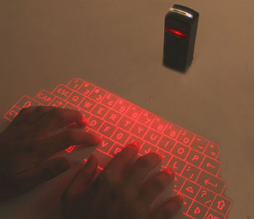
ΣΥΣΚΕΥΕΣ ΕΙΣΟΔΟΥ / INPUT DEVICES (1)
ΑΕΝ ΑΣΠΡΟΠΥΡΓΟΥ
Χρησιμοποιούνται για την εισαγωγή πληροφοριών και εντολών σε έναν υπολογιστή.
Συγκεντρώνουν τα δεδομένα και τα μετατρέπουν σε ηλεκτρονική-ψηφιακή μορφή για χρήση από τον υπολογιστή.
Πληκτρολόγιο (Keyboard):
Η κλασικότερη και περισσότερο χρησιμοποιημένη συσκευή εισόδου.
Ενσύρματη και ασύρματη σύνδεση με Κεντρική Μονάδα Συστήματος.
Βοηθάει το χρήστη στην εισαγωγή εντολών και δεδομένων και να ανταποκρίνεται στις απαιτήσεις του Λειτουργικού Συστήματος και των προγραμμάτων εφαρμογών.
Ομάδες πλήκτρων σε διάταξη όπως μια γραφομηχανή => Διάταξη QWERTY.
Λειτουργικές ομάδες πλήκτρων:
Αλφαριθμητικό,
αριθμητικό,
πλήκτρα ελέγχου δρομέα,
ειδικά πλήκτρα / πλήκτρα εντολών,
πλήκτρα λειτουργιών.
(Πηγή: http://www.eexi.gr/?q=node/448)

Slide 30
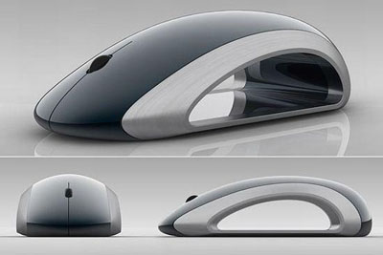
ΣΥΣΚΕΥΕΣ ΕΙΣΟΔΟΥ / INPUT DEVICES (2)
ΑΕΝ ΑΣΠΡΟΠΥΡΓΟΥ
Ποντίκι (Mouse):
Ανήκει στις συσκευές καταδείξεων.
Ενσύρματη και ασύρματη σύνδεση.
Λειτουργικά μέρη:
Φωτοδίοδος (LED/Laser).
Οπτικός αισθητήρας.
Πλήκτρα.
Μεταφέρει τη κίνηση του χεριού (κατεύθυνση και ταχύτητα) στην οθόνη.
Η λειτουργία του εξαρτάται από το τρέχον πρόγραμμα.
Βασικές Λειτουργίες:
Κατάδειξη σημείων στην οθόνη.
Απλό ή Διπλό ‘κλικ’.
Λειτουργία ‘σύρω και αφήνω’ (drag and drop).
Παραλλαγές και υποκατάστατα ποντικιού για φορητούς: Ιχνόσφαιρα (Trackball), Πινακίδα αφής (Touch Pad), κλπ.
(Πηγή: http://www.pestaola.gr/tag/arc-mouse/)

Slide 31
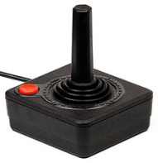
ΣΥΣΚΕΥΕΣ ΕΙΣΟΔΟΥ / INPUT DEVICES (3)
ΑΕΝ ΑΣΠΡΟΠΥΡΓΟΥ
Οθόνη Αφής (Touch Screen):
Εναλλακτική λύση προς ποντίκι και πληκτρολόγιο.
Βασίζεται σε τεχνολογία οριζόντιων και κάθετων ακτινών φωτός.
Το άγγιγμα διακόπτει κάποιες ακτίνες και έτσι εντοπίζεται το ακριβές σημείο επιλογής.
Γραφίδα (Light Pen):
Χρησιμοποιεί συνδυασμό τεχνολογίας Laser και φωτοκύτταρου.
Επιτρέπει τη μεταφορά και ψηφιοποίηση κειμένων και σχεδίων.
Χειριστήριο (Joystick):
Κίνηση μοχλού => Ηλεκτρομαγνητικά σήματα => ψηφιακή πληροφορία => Κίνηση παραστάσεως στην οθόνη.
Εφαρμογή σε ηλεκτρονικά παιχνίδια.
(Πηγή: http://pt.wikipedia.org/wiki/Joystick)

Slide 32
ΣΥΣΚΕΥΕΣ ΕΙΣΟΔΟΥ / INPUT DEVICES (4)
ΑΕΝ ΑΣΠΡΟΠΥΡΓΟΥ
Σαρωτές (Scanners):
Εισαγωγή και αποθήκευση εικόνων και εντύπων.
Λειτουργία:
Δέσμη φωτός για σάρωση.
Διάταξη αισθητήρων για μέτρηση ανακλώμενου φωτός και αποστολή σχετικού ψηφιακού σήματος στον υπολογιστή.
Δύο (2) κατηγορίες: κινούμενο αντικείμενο σε σταθερό σαρωτή και σταθερό αντικείμενο με κινούμενο σαρωτή.
Λογισμικό Οπτικής Αναγνωρίσεων Χαρακτήρων (Optical Character Recognition – OCR): Επιτρέπει την αναγνώριση χαρακτήρων.
Τεχνολογία Αναγνώρισης Οπτικών Σημείων (Optical Mark Recognition – OMR):
Προσφέρει δυνατότητα αναγνώρισης «σημαδιών» με προκαθορισμένες τιμές.
Βρίσκει εφαρμογή σε: Αναγνώστες ραβδωτού κώδικα (Bar Code και QR Code Readers), Αναγνώστες Χαρακτήρων Μαγνητικής Μελάνης (MICR).
(Πηγή: http://prestamonster.com/blog/point-of-sale-pro-barcode-reader/)

Slide 33
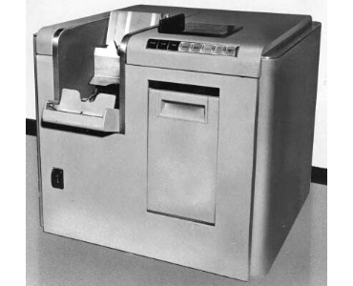
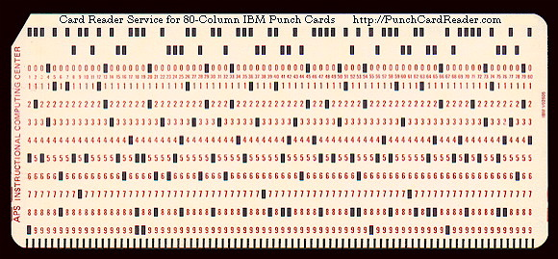
ΣΥΣΚΕΥΕΣ ΕΙΣΟΔΟΥ / INPUT DEVICES (5)
ΑΕΝ ΑΣΠΡΟΠΥΡΓΟΥ
Είσοδος Πολυμέσων:
Είσοδος ήχου: π.χ. μικρόφωνο συνδεδεμένο σε κάρτα ήχου.
Είσοδος εικόνας / βίντεο: π.χ. κάμερα σε κάρτα βίντεο.
Αισθητήρες:
Εξειδικευμένες συσκευές εισόδου που μεταφέρουν δεδομένα του περιβάλλοντος σε υπολογιστή.
Βρίσκουν πολλές εφαρμογές π.χ. Γεωργία.
Παλιές Συσκευές Εισόδου:
Αναγνώστες χαρτοταινιών (Paper Card Readers).
Αναγνώστες διάτρητων καρτελών (Punch Card Reader).
(Πηγή: http://www-03.ibm.com/ibm/history/exhibits/701/701_1415bx11.html)
(Πηγή: http://punchcardreader.com/)

Slide 34
ΣΥΣΚΕΥΕΣ ΕΞΟΔΟΥ/ OUTPUT DEVICES (1)
ΑΕΝ ΑΣΠΡΟΠΥΡΓΟΥ
Η πληροφορία μετατρέπεται από ηλεκτρονική – ψηφιακή μορφή σε μορφή κατανοητή για το χρήστη, δηλ. οπτική απεικόνιση, τυπωμένο υλικό, ηχητικό άκουσμα.
Οθόνη (Monitor) [1/2]:
Η συνηθέστερη συσκευή εξόδου.
Χαρακτηριστικά:
Μέγεθος: Μετριέται σε ίντσες (διαγωνίου).
Εικονοστοιχεία (Pixels): Στοιχειώδη τμήματα εικόνας. Όσο πιο μικρά τόσο ευκρινέστερη εικόνα.
Ανάλυση Εικόνας: Αποδίδεται σε αριθμούς pixels.
Κατακόρυφη συχνότητα: Δηλώνει το ρυθμό ανανέωσης της εικόνας και μετριέται σε Hz.
Συχνότητα σάρωσης: {αριθμός γραμμών} Χ {κατακόρυφη συχνότητα} (σε KHz)
Φωτεινότητα.
Λόγος αντίθεσης.
Ακτινοβολία.

Slide 35
ΣΥΣΚΕΥΕΣ ΕΞΟΔΟΥ/ OUTPUT DEVICES (2)
ΑΕΝ ΑΣΠΡΟΠΥΡΓΟΥ
Οθόνη (Monitor) [2/2]:
Μη πλεγμένη σάρωση: Η εικόνα δημιουργείται από μια ενιαία σάρωση και όχι από σύνθεση 2 ή περισσότερων σαρώσεων.
Τεχνολογικές κατηγορίες:
Καθοδικού Σωλήνα / Λυχνίας (CRT: Cathode Ray Tube): Χρησιμοποιείται καθοδικός σωλήνας (λυχνία πυρακτώσεων) κλεισμένος σε αντλία κενού για την παραγωγή τριών δεσμών ηλεκτρονίων που πέφτουν πάνω σε καλυμμένη από φώσφορο οθόνη, οπότε παράγονται τρία βασικά χρώματα (κόκκινο, μπλε, πράσινο), ο συνδυασμός των οποίων δημιουργεί όλες τις υπόλοιπες χρωματικές αποχρώσεις.
Υγρών Κρυστάλλων (LCD: Liquid Crystal Display): Κάθε pixel αποτελείται από μια στρώση μορίων υγρών κρυστάλλων μεταξύ δύο διαφανών ηλεκτροδίων και δύο πολωτικών φίλτρων. Η εν λόγω διάταξη ελέγχει την περιστροφική κίνηση των μορίων του υγρού κρυστάλλου και επομένως την ποσότητα του διερχόμενου φωτός δημιουργώντας χρωματικές αποχρώσεις. Το φως παράγεται είτε από λαμπτήρες φθορισμού είτε από LED.
TFT – LCD (Thin Film Transistor – LCD): Σε κάθε pixel υπάρχουν μικροσκοπικά τρανζίστορ που επιτρέπουν ακόμη καλύτερη ποιότητα εικόνας.
Αερίου Πλάσματος (Plasma): Το κάθε pixel αποτελεί μια μικροσκοπική λάμπα φθορισμού που παράγει χρωματισμό με μείξη των τριών βασικών χρωμάτων (κόκκινο, μπλε, πράσινο).

Slide 36
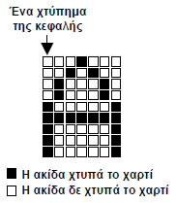
ΣΥΣΚΕΥΕΣ ΕΞΟΔΟΥ/ OUTPUT DEVICES (3)
ΑΕΝ ΑΣΠΡΟΠΥΡΓΟΥ
Εκτυπωτής (Printer) [1/2]:
Εκτύπωση δεδομένων/πληροφοριών σε χαρτί.
Τεχνολογικές κατηγορίες:
Κρουστικοί Εκτυπωτές:
Εκτυπωτές Ακίδων (Dot-Matrix Printers): Κεφαλή που περιλαμβάνει ακίδες και ηλεκτρομαγνήτες για τον έλεγχό τους. Ο αριθμός και η διατομή των ακίδων καθορίζουν την ποιότητα.
Μη Κρουστικοί Εκτυπωτές:
Εκτυπωτές ψεκασμού μελάνης (Inkjet Printers): Κεφαλή που περιλαμβάνει μικρά ακροφύσια ψεκασμού μελάνης. Αθόρυβοι. Έγχρωμη και ποιοτική εκτύπωση με μικρό κόστος. Ταχύτητα αντιστρόφως ανάλογη ποιότητας εκτύπωσης.
Εκτυπωτές Λέιζερ (Laser Printer): Το λέιζερ φορτίζει ένα φωτοευαίσθητο τύμπανο ώστε να έλκει ρινίσματα γραφίτη (toner) στη μορφή της σελίδας. Το χαρτί περνάει από το τύμπανο και θερμαίνεται, οπότε ο γραφίτης λιώνει και ψύχεται πάνω του. Αθόρυβοι. Ταχύτερη και ποιοτικότερη εκτύπωση. Υψηλό κόστος κατασκευής, ιδίως οι έγχρωμοι. Πιο οικονομικοί ανά σελίδα εκτύπωσης. Διαθέτουν μνήμη.
(Πηγή: http://ebooks.edu.gr/modules/ebook/show.php/DSB103/173/1209,4420/)

Slide 37
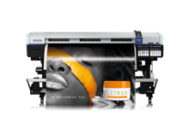
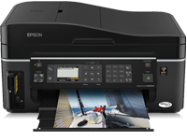
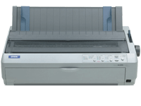
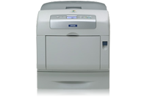
ΣΥΣΚΕΥΕΣ ΕΞΟΔΟΥ/ OUTPUT DEVICES (4)
ΑΕΝ ΑΣΠΡΟΠΥΡΓΟΥ
Εκτυπωτής (Printer) [2/2]:
Χαρακτηριστικά:
Ταχύτητα εκτύπωσης: Ανάλογα με την τεχνολογία, μετριέται είτε σε σελίδες / λεπτό (ppm) είτε σε χαρακτήρες / δευτερόλεπτο (cps).
Ανάλυση εκτύπωσης: Μετριέται σε κουκίδες / ίντσα (dpi).
Σχεδιογράφος (Plotter): Πρόκειται για εκτυπωτικές μηχανές ειδικού σκοπού. Χρησιμοποιούνται κυρίως για αρχιτεκτονικά σχέδια, αφίσες, κλπ.
Τρισδιάστατοι εκτυπωτές: Δημιουργούν 3D μακέτες αντικειμένων, είτε συνθετικά είτε αφαιρετικά, με χρήση κατάλληλης ουσίας.
Οι εκτυπωτές προσφέρονται και ως τμήμα πολυμηχανημάτων (Multifunction Printers).
(Πηγή: http://www.epson.gr/gr/el/viewcon/corporatesite/cms/index/1006)

Slide 38
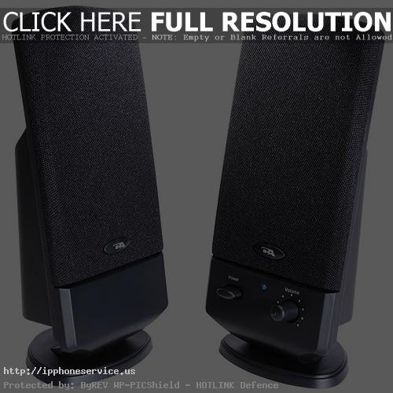
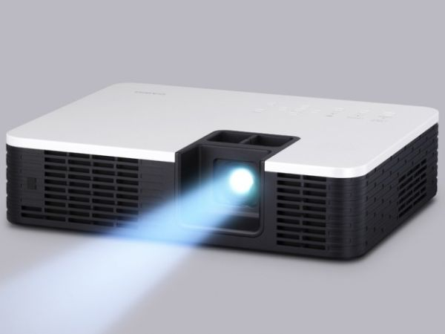
ΣΥΣΚΕΥΕΣ ΕΞΟΔΟΥ/ OUTPUT DEVICES (5)
ΑΕΝ ΑΣΠΡΟΠΥΡΓΟΥ
Μεγάφωνα / Ηχεία (Speakers):
Υποστηρίζουν έξοδο ηχητικής πληροφορίας (ομιλία / μουσική).
Συνδέονται στην κάρτα ήχου.
Επιτρέπουν ρυθμίσεις έντασης (Volume) και τόνου (Tone) ήχου.
Ενδέχεται να ενσωματώνουν τροφοδοτικό και ενισχυτή μικρής ισχύος.
Ακουστικά (Headphones): Αντί για ηχεία.
Προβολικά (Projectors): Αντί για οθόνη.
(Πηγή: http://ipphoneservice.us/speakers-for-computer/)
(Πηγή: http://fitcom.co/2013/08/19/buying-the-most-amazing-projector-for-your-business-needs/)

Slide 39
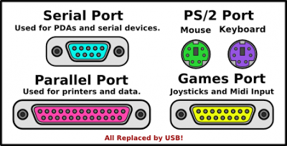
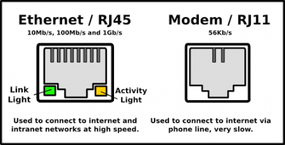
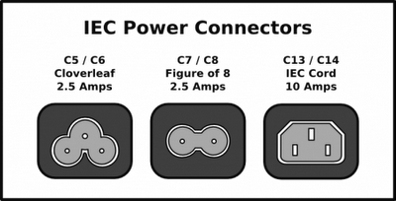
ΘΥΡΕΣ ΥΠΟΛΟΓΙΣΤΗ / COMPUTER PORTS (1)
ΑΕΝ ΑΣΠΡΟΠΥΡΓΟΥ
Επιτρέπουν τη σύνδεση εξωτερικών συσκευών εισόδου, εξόδου και δευτερεύουσας αποθήκευσης με την Κεντρική Μονάδα Συστήματος.
Ενσωματωμένες στη Μητρική Πλακέτα ή αποτελούν τμήμα των καρτών επέκτασης.
Ονομαστικά:
Θύρες PS/2.
Σειριακή Θύρα (Serial Port).
Παράλληλη Θύρα (Parallel Port).
Θύρες για δικτύωση: Ethernet / RJ45 και Modem / RJ11.
Θύρες σύνδεσης τροφοδοσίας (IEC Power Connectors).
(Πηγή: http://kouloukith.blogspot.gr/2011/07/blog-post_31.html)

Slide 40
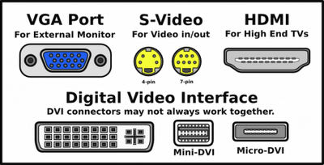
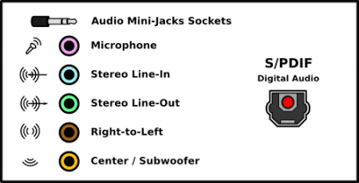
ΘΥΡΕΣ ΥΠΟΛΟΓΙΣΤΗ / COMPUTER PORTS (2)
ΑΕΝ ΑΣΠΡΟΠΥΡΓΟΥ
Θύρες Γραφικών & Βίντεο:
Θύρα Μήτρας Γραφικών Βίντεο (Video Graphics Array – VGA).
Θύρες Διασύνδεσης Ψηφιακού Βίντεο (Digital Video/Visual Interface – DVI).
Θύρα Σύνδεσης Πολυμέσων Υψηλής Ανάλυσης (High Definition Multimedia Interface – HDMI).
Θύρες Εισόδου / Εξόδου Διαχωρισμένου Βίντεο (Separated-Video ή S-Video).
Θύρες Ήχου:
Αναλογικές είσοδοι μονοφωνικού (μικροφώνου) & στερεοφωνικού ήχου.
Αναλογικές έξοδοι προς ηχεία και ακουστικά.
Ψηφιακή έξοδος ήχου (S/PDIF: Sony/Phillips Digital Interface Format).
(Πηγή: http://kouloukith.blogspot.gr/2011/07/blog-post_31.html)
(Πηγή: http://kouloukith.blogspot.gr/2011/07/blog-post_31.html)

Slide 41
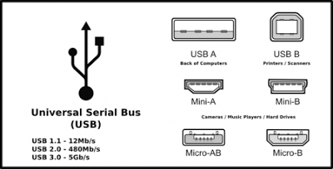
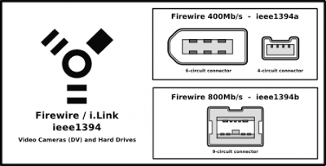
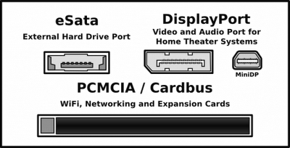
ΘΥΡΕΣ ΥΠΟΛΟΓΙΣΤΗ / COMPUTER PORTS (3)
ΑΕΝ ΑΣΠΡΟΠΥΡΓΟΥ
Θύρες Ενιαίου Σειριακού Διαύλου (Universal Serial Bus – USB):
Υποστηρίζουν πλήθος συσκευών.
Αντικατέστησαν τους παλιούς τύπους θυρών.
Συνέβαλλαν στη μείωση των υποδοχών για κάρτες επέκτασης.
Τρεις εκδόσεις: 1.1, 2.0, 3.0.
Θύρες ΙΕΕΕ 1394/FireWire/i.Link: Συνδέει από ψηφιακό βίντεο/ήχο μέχρι συσκευές αποθήκευσης.
Θύρα eSATA (External Serial Advanced Technology Attachment): Σύνδεση εξωτερικών συσκευών αποθήκευσης
Θύρα PCMCIA / Cardbus: Τεχνολογία επέκτασης για φορητούς υπολογιστές, που επιτρέπει σύνδεση δίσκων, καρτών δικτύου, κλπ.
(Πηγή: http://kouloukith.blogspot.gr/2011/07/blog-post_31.html)

